Slide 1

FORMATION en vue du stage infirmier
LES PRECAUTIONS STANDARD
7ème session
Axe 7 : Gestion de l’environnement
J. DALMAS (IDE) - CHU de Nice - Service d’Hygiène

Slide 2
GESTION DE l’ENVIRONNEMENT
L’environnement signifie « le milieu, tout ce qui entoure le patient »
« un élément important de la prévention des Infections Associées aux Soins (IAS) »
Précautions standard (SF2H)-p 57
Objectif principal
« réduction des réservoirs environnementaux »

Slide 3
GESTION DE l’ENVIRONNEMENT
Réservoirs environnementaux de micro-organismes :
le matériel médical : ventilation assistée, endoscopes et autres matériels…(EBLSE…)
les surfaces (Acinetobacter baumannii…)
l’air ( Aspergillus fumigatus…)
l’eau (Pseudomonas aeruginosa, Légionella pneumophila…)
le linge
les déchets….

Slide 4
GESTION DE L’ENVIRONNEMENT
R29.Manipuler avec des équipements de protection individuelle adaptés tout matériel (linge, déchets, dispositif médical…) visiblement souillé ou potentiellement contaminé par du sang ou tout autre produit biologique d’origine humaine.

Slide 5
ENTRETIEN DU MATÉRIEL / DISPOSITIFS MÉDICAUX
R30.Matériel ou dispositif médical réutilisable :
avant utilisation, vérifier que le matériel a subi une procédure d’entretien appropriée au niveau requis (non critique, semi-critique, critique)
après utilisation, nettoyer et/ou désinfecter le matériel avec une procédure appropriée.

Slide 6
GESTION DES SURFACES
R31.Procéder au nettoyage et/ou à la désinfection :
de l’environnement proche du patient (table de chevet, adaptable, lit…),
des surfaces fréquemment utilisées (poignets de porte, sanitaires…)
des locaux ( sols…)
Selon des procédures et des fréquences adaptées.

Slide 7
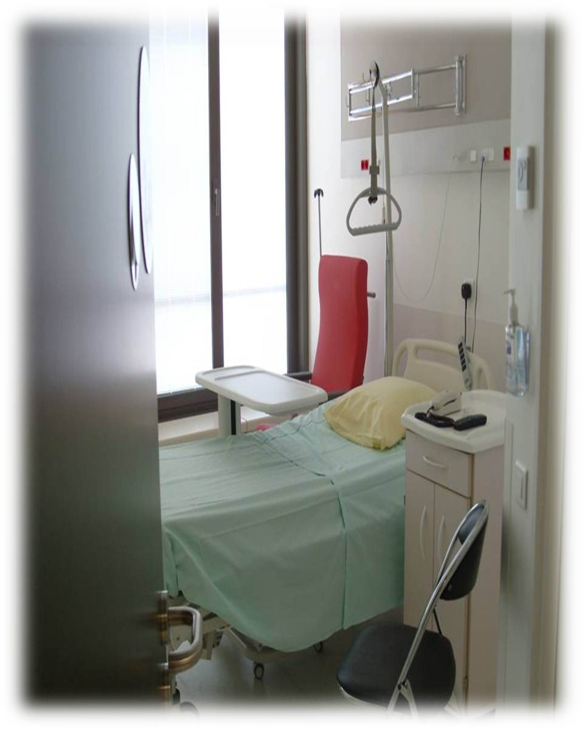
GESTION DE L’ENVIRONNEMENT
Escherichia coli
1,5 heure à 16 mois sur des surfaces inertes sèches
Virus influenza (grippe)
jusqu’à 12 à 48 h
sur une surface
Virus respiratoire syncytial (VRS)
jusqu’à 6 h sur les surfaces
et le linge,
30 min à 1 h sur les mains
Staphylococcus
aureus
plusieurs semaines sur des surfaces sèches
Pseudomonas aeruginosa
1 semaine sur surface humide
Notes:
Exemple: Staphylococcus aureus , plusieurs semaines sur des surfaces sèches
Pseudomonas aeruginosa, 1 semaine sur surface humide
d’où l’importance de l’entretien des surfaces.
7

Slide 8
GESTION DU LINGE ET DES DÉCHETS
R32.Linge sale et déchets : évacuer au plus près du soin dans un sac fermé et selon la filière adaptée.

Slide 9
GESTION DU LINGE
Linge propre
pratiquer une hygiène des mains avant toute manipulation.
Linge souillé
ne doit pas être déposer au sol,
ne doit pas être secoué,
ni « plaqué » contre sa tenue professionnelle,
porter des gants + un tablier plastique à usage unique.

Slide 10
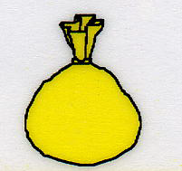
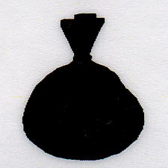
GESTION DES DÉCHETS
Sac de déchets adapté à la filière d’élimination
Sac jaune
Déchets de Soins à
Risques Infectieux et Assimilés
DASRIA
Sac noir
Déchets Assimilables
aux Ordures Ménagères
DAOM

Slide 11
GESTION DES DÉCHETS
Il convient de s’orienter vers des filières d’élimination permettant de concilier :
la sécurité des professionnels,
la non-contamination de l’environnement,
et le développement durable

Slide 12
DÉVELOPPEMENT DURABLE/PS
Nouveau en annexe :
Une fiche éléments de réflexion -Développement durable
La stratégie de mise en œuvre des Précautions Standard tient compte de l’impact environnemental dans la mesure du possible

Slide 13
Merci pour votre attention
Bon courage et bonne chance !
dalmas.j@chu-nice.fr

